Slide 1
УВАЖАЕМЫЕ ПРЕПОДАВАТЕЛИ И СТУДЕНТЫ!
2016 году университетом приобретено 5946 экземпляров (606 наименований) учебной и научной литературы. Большой ассортимент изданий приобретен для специальности «Журналистика» (76 наименований). Представляем Вашему вниманию новинки литературы для вышеуказанной специальности на русском языке (61 наименование). Информация презентована двумя электронными выставками.
Ждем Вас по адресу:
пр. Абая 28, НБ «Білім орталығы»
ежедневно: с 9.00 до 19.00 ч.
суббота: с 9.00 до 14.00 ч.
ҚҰРМЕТТІ ОҚЫТУШЫЛАР МЕН СТУДЕНТТЕР!
2016 жылы университетке 5946 дана (606 атау) оқулықтар мен ғылыми әдебиеттер келіп түсті. «Журналистика» мамандығы бойынша көптеген басылымдар алынды (76 атау).Жоғарыда көрсетілген мамандық үшін орыс тілінде (61атау) жаңа оқулықтарды Сіздердің назарларыңызға ұсынамыз. Ақпарат екі электронды көрмемен ұсынылған.
Сіздерді мына мекен-жай бойынша күтеміз:
Абай даңғылы 28, ҒК «Білім орталығы»
Күнделікті: 9.00 – 18.00
Сенбі: 9.00 – 14.00

Slide 2
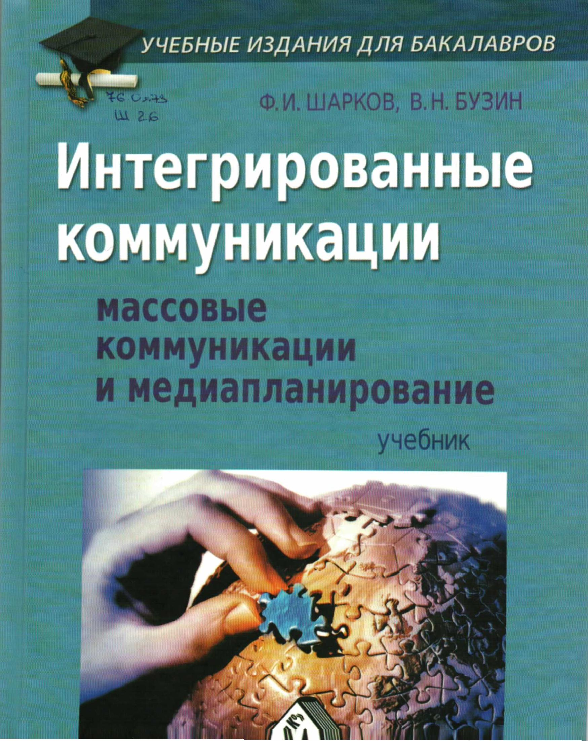
В библиотеке имеется 2 экз.
_{76.01.я73}
_{Ш26}
_{Шарков Ф. И.}
Интегрированные коммуникации: Массовые коммуникации и медиа планирование: Учебник / Ф. И. Шарков,
В. Н. Бузин; под общ. ред. проф. Ф. И. Шаркова. — М.: Издательско-торговая корпорация «Дашков и К“», 2015. — 488 с.
_{ISBN 978-5-394-01185-6}
В учебнике раскрываются теоретические основы развития коммуникологии, генезис, парадигмы, функции и характеристики массовой коммуникации. Подробно рассмотрены методические и организационные основы медиа планирования, приводятся примеры из практики составления медиаплан и даются рекомендации по реализации конкретных планов размещения рекламы в масс-медиа.
Для студентов бакалавриата ВПО, обучающихся по на- правлению подготовки “Реклама и связи с общественностью”, а также магистрантов, аспирантов и преподавателей высших учебных заведений, исследователей и специалистов, связанных с теорией и практикой коммуникации, особенно социальной коммуникации.

Slide 3
В библиотеке имеется 2 экз.
_{71я73}
_{Т41}
_{Тимашева О.В.}
Введение в теорию межкультурной коммуникации : учеб. пособие / О.В. Тимашева. 4-с изд.. стер. М. : ФЛИНТА : Наука. 2017. - 192 с. І8ВЫ 978-5-9765-1777-6 (ФЛИНТА)
_{ISBN 978-5-02-037948-0 (Наука)}
Объектная и предметная область межкультурной коммуникации очень широка, так как новая дисциплина (межкультурная коммуникация) является «перекрестком» разнонаправленных исследований, тяготеющих к «единству» и «пересечению». В книге затронуты вопросы трансляции и диалога культур, восприятия и понимания текстовой деятельности, способов репрезентации знаний, дискурса межкультурного общения, национально-культурной и этнографической специфики, национального менталитета, соотношения стандартизации и глобализма.

Slide 4
В библиотеке имеется 2 экз.
_{65.291.34}
_{Г78}
_{Грачев А. С.}
РR-служба компании: Практическое пособие
А. С. Грачев, С. А. Грачева, Е. Г. Спирина. иг М.: Издательско-торговая корпорация 2016.— 160 с.
_{ISBN 978-5-394-01534-2}
Книга содержит большое количество примеров _{и рекомендаций.} Для руководителей организаций, начальников и PR-служб, бизнес-консультантов и бизнес-тренеров.

Slide 5
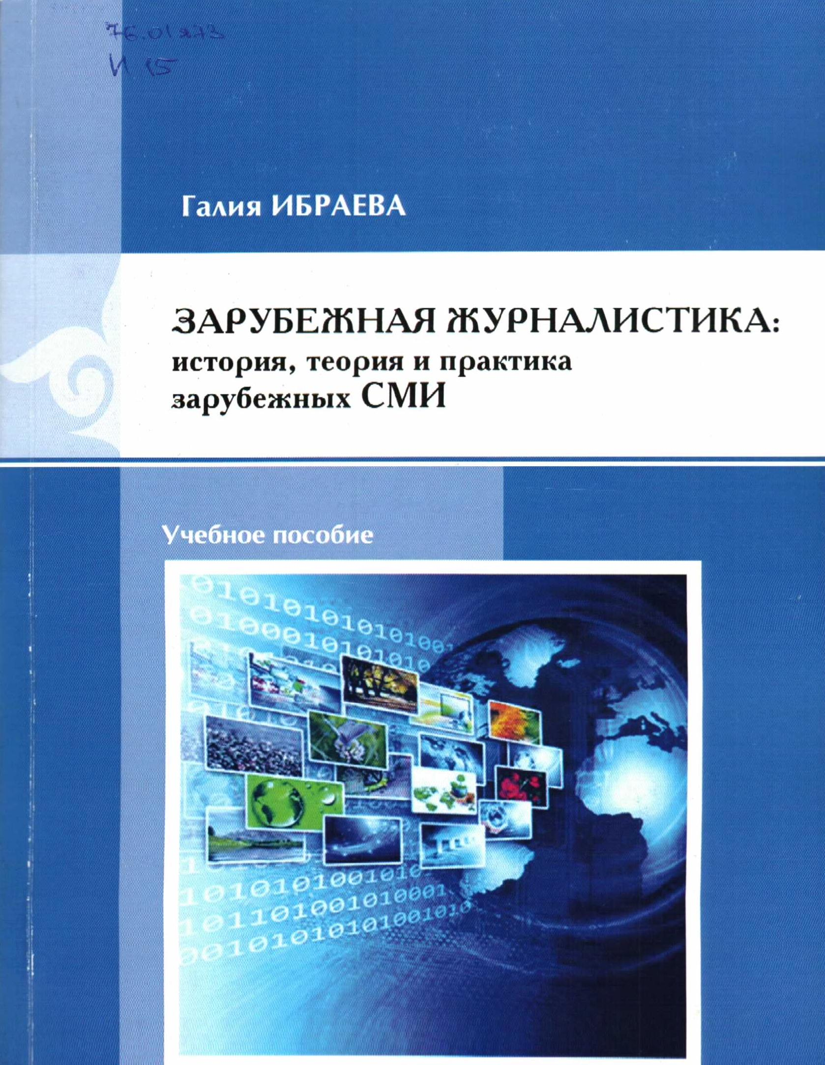
В библиотеке имеется 10 экз.
_{76.01я73}
_{И15}
Ибраева Галия Зарубежная журналистика. история, теория и практика зарубежных СМИ: учебное пособие / Г. Ибраева. - Алматы: Казак университет. 2015. - 310 с
_{ISBN 978-601-247-656-9}
В учебном пособи раскрывается сущность международных стандартов журналистики стран Запада и Востока, исторические и современные аспекты становления журналистики за рубежом. В основе пособия лежит курс лекций, неоднократно прочитанный автором на факультете журналистики КазНУ им. аль-Фараби для бакалавров, магистров. докторантов РҺD.
Предназначено для студентов факультетов журналистики, международных отношений и права. политологии, а также всех, кто интересуется зарубежной журналистикой.

Slide 6
В библиотеке имеется 10 экз.
_{76.01я73}
_{Л 71}
_{Ложникова О.П.}
Методика редактирования журналистского текста на радио и телевидении: учебное пособие / О.П. Ложникова. - Алматы: Қазак университет, 2015. - 108 с.
_{ISBN 978-601-04-1127-2}
В учебном пособии рассматриваются особенности работы редактора на радио и телевидении, выявляются особенности работы редактора на разных этапах создания передач. Делается по- пытка привить студентам практические навыки и умения редактирования текстов в передачах разных жанров.
Учебное пособие предназначено для студентов факультета журналистики.

Slide 7
В библиотеке имеется 7 экз.
_{67.400(5каз)я73}
_{В 27}
_{Велитченко С. Н.}
Правовые основы журналистики: учебное пособие / С.Н. Велитченко. - Алматы: Қазақ университет, 2015. -229 с.
_{ISBN 978-601-04-0995-8}
В пособии рассматривается роль журналистики в формировании правовой культуры общества, средств массовой информации как основного источника правового информирования граждан, дается представление о законодательной и правоохранительной деятельности, методах освещения средствами массовой информации правовых проблем.
Пособие предназначено студентам факультетов журналистики, сотрудникам редакций СМИ.

Slide 8
В библиотеке имеется 3 экз.
_{76.01}
_{И 15}
_{Ибраева Г.}
На перекрестке коммуникаций: журналистика, медиа Казахстана. - Алматы: Қазақ университет, 2013. - 238 с.
_{ISBN 978-601-04-0188-4}
В предлагаемой монографии автор анализирует процесс формирования нового информационного пространства в государствах Центральной Азии и Казахстане, показывает взаимосвязь журналистики как общественно-политического и социального института общества, раскрывает роль журналистики в осознании обществом новых экономических и политических реалий.
Предназначена для журналистов, политологов, исследователей теории массовой коммуникации, а также студентов, магистров и докторантов РҺD факультетов журналистики, политологии.

Slide 9
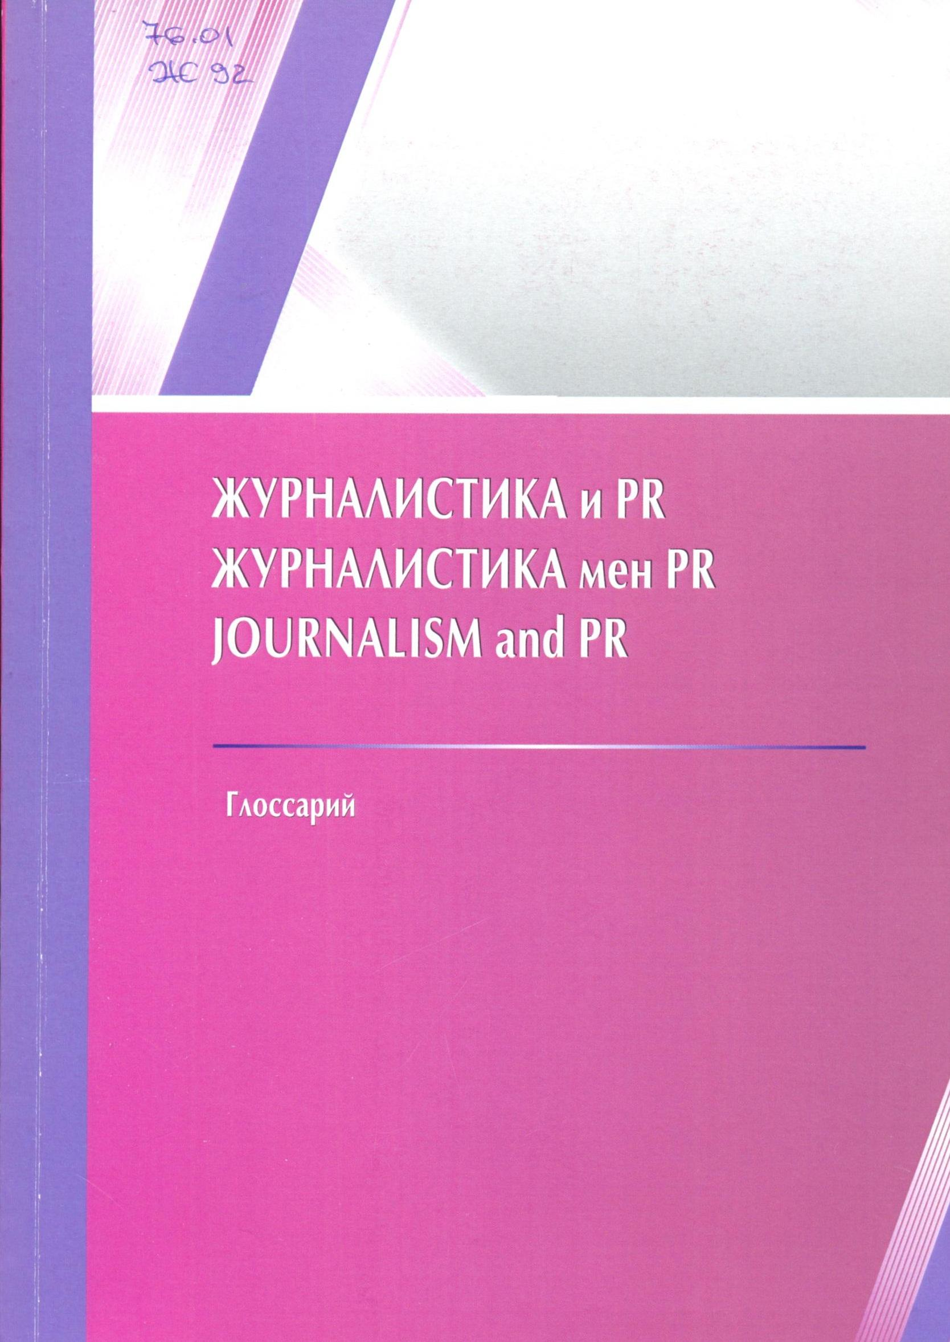
В библиотеке имеется 10 экз.
_{76.01}
_{Ж 92}
Журналистика и РR: глоссарий/ сост.: А.А. Мусинова, М.О. Негизбаева, А.Б. Альжанова, Н.Т. Шынгысова. - Алма- ты: Казак университет, 2014. - 211 с.
_{ISBN 978-601-04-1395-5}
Первая часть глоссария включает в себя научную и профессиональную терминологию по языку, стилю, телевизионной, радио и интернет-журналистике, охватывает категории жанров. видов и других аспектов средств массовой информации.
Содержание второй части посвящено специализированным терминам в области связей с общественностью, коммуникации, рекламы, определениям видов и методов социологических и маркетинговых исследований. Через объяснение сути терминов раскрываются профессиональные стороны работы пресс-служб и РК-отделов учреждений и организаций.
Пособие предназначено для студентов и магистрантов факультетов и специальностей «Журналистика» и «Связи с общественностью».

Slide 10
В библиотеке имеется 15 экз.
_{76.01 я73}
_{В75}
_{Ворошилов В.В.}
Журналистика : учебник / В.В. Ворошилов. - 7-е над., стер. - М. : КНОРУС, 2016.-492 с.
_{ISBN 978-5-406-04822}
_{Рассказывая} о таком уникальном явлении социальной действительности как журналистика автор учебника рассматривает её теоретические аспекты и особенности функционирования в современных условиях.
Для преподавателей, аспирантов и студентов факультетов, отделении и кафедр журналистики, а так же работающих в газетах, на телевидении и радио, в информационных и рекламных агентствах.

Slide 11
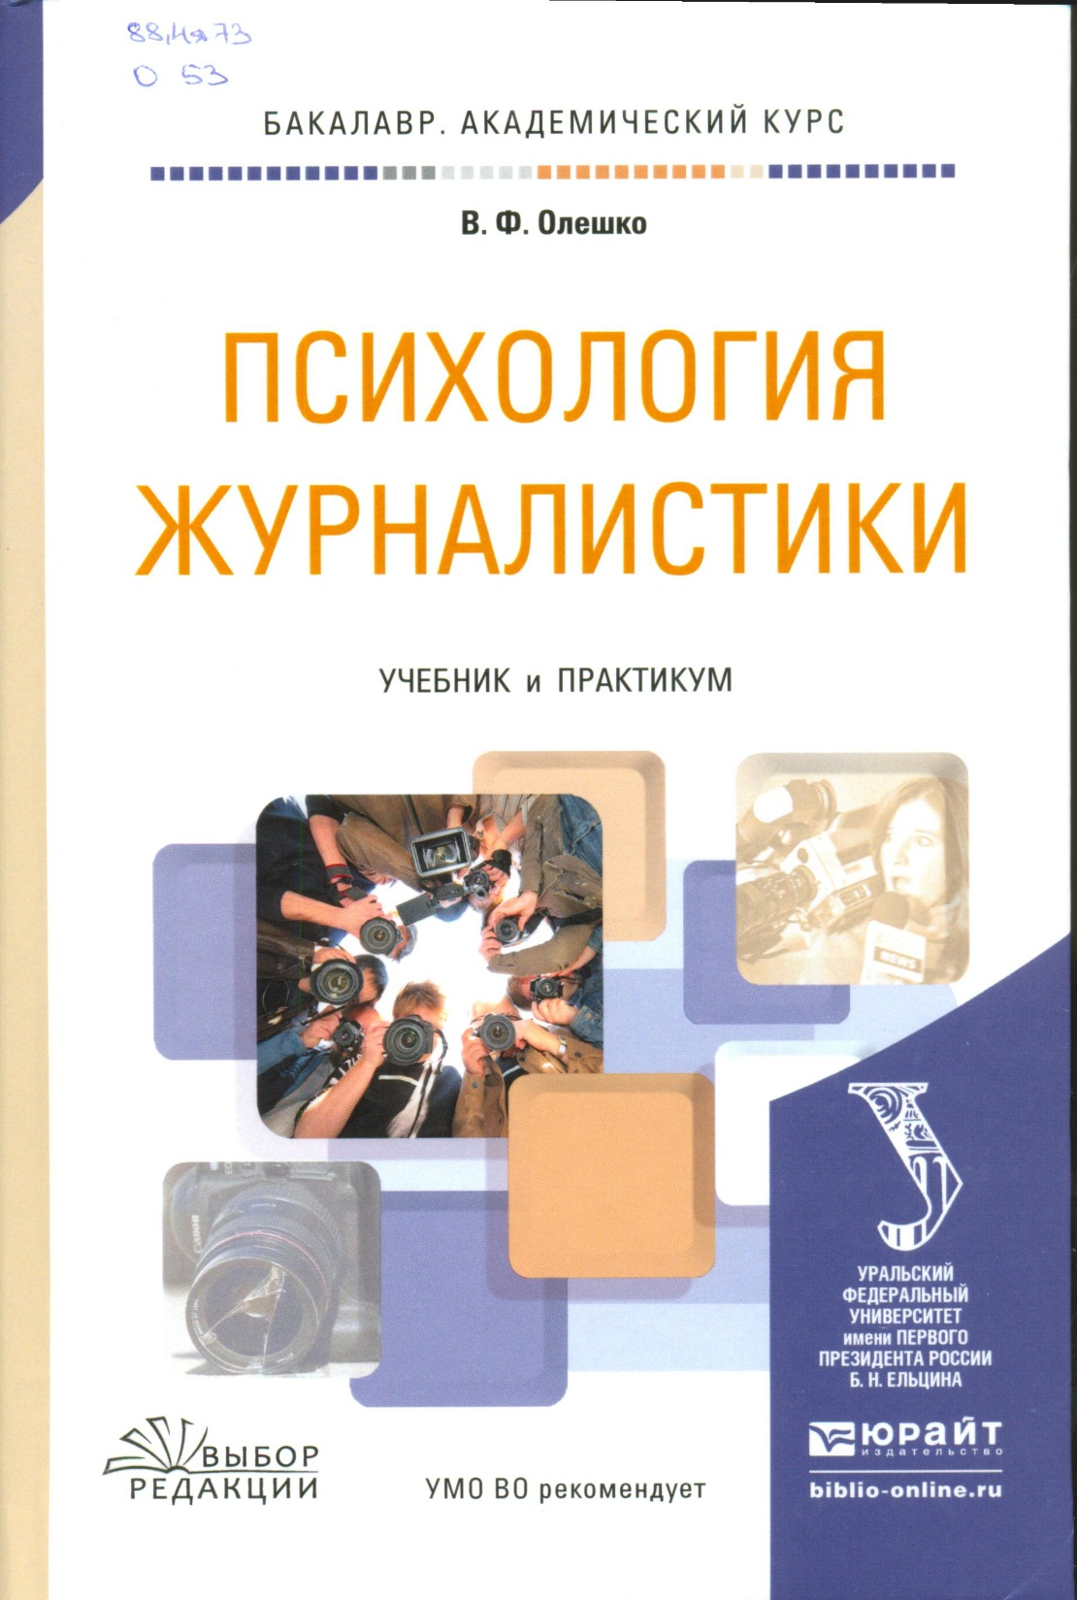
В библиотеке имеется 6 экз.
_{88.4я73}
₀₅₃
_{Олешко, В. Ф.}
Психология журналистики : учебник и практикум для академического бакалавриата / В. Ф. Олешко. — М.: Издательство Юрайт, 2016. — 351 с. — Серия : Бакалавр. _{Академический курс.}
_{ІSВN 978-5-9916-5626-9}
Что отличает успешного журналиста от середнячка, не интересующего аудиторию, увлеченную интернет-технологиями? Можно ли поверить исследовательской «алгеброй» гармонию индивидуального журналистского творчества? Что в большей степени определяет успех в информационную эпоху: талант, психологические знания, креативная среда, опыт работы, амбиции?.. На эти и другие вопросы с привлечением результатов социально-психологических исследований, а также мнений экспертов отвечает автор учебника — доктор философских наук, профессор, журналист-практик _{В.Ф. Олешко.}
Издание подготовлено на кафедре периодической печати УрФУ. Данный материал апробирован при чтении нормативного курса «Психология журналистики» на факультетах и в отделениях журналистики восьми университетов России и ряда стран ближнего зарубежья.
Соответствует актуальным требованиям Федерального государственного образовательного стандарта высшего образования.
Для студентов, обучающихся по направлению «Журналистика». Учебник может быть также полезен магистрантам и аспирантам других гуманитарных направлений, преподавателям, журналистам, пиарменам, а также всем тем, кто интересуется проблематикой массово-коммуникационного творчества.

Slide 12
В библиотеке имеется 10 экз.
_{76.01}
_{A 43}
_{Alzhanova A.B.}
Foreign Publicists about Kazakhs: educational manual. -Almaty: Kazakh University, 2013. - P. 130.
_{ISBN 978-601-04-0268-3}
The educational manual is divided into three sections. The first section is devoted to the study of the Kazakh themes in the works of Western writers in the second half of the 19lh century. The second section presents modem Kazakhstan. The third section presents an analysis of the social orientation of the publication. The book analyzes the research practices of individual scientists, groups of writers and historians.
The book is recommended for journalism faculty and courses taught in English, as well as students interested in the history of Kazakhstan.

Slide 13
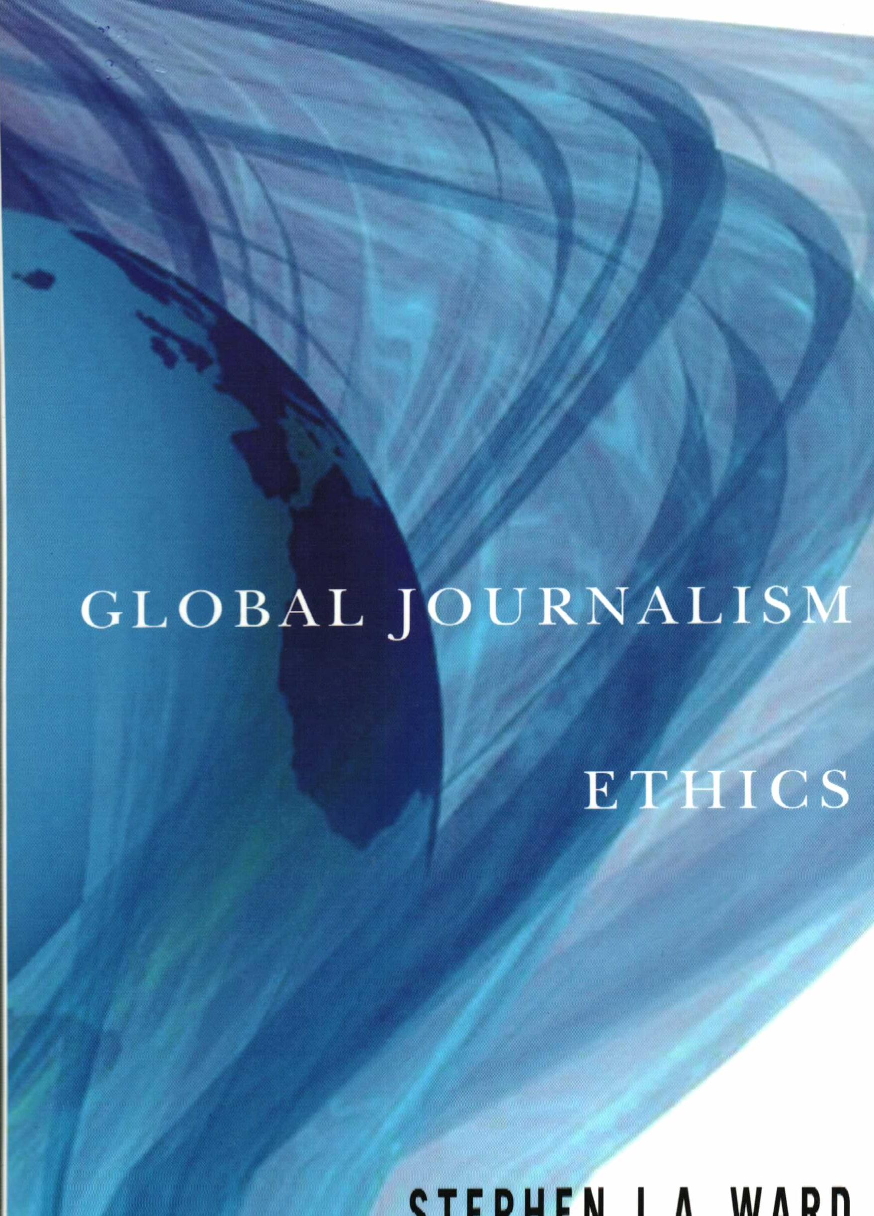
В библиотеке имеется 2 экз.
_{76.01}
_{S83}
_{Stephen. J.A.}
Global Journalism Ethics Montreal & Kingston. 2010 5560THr
McGill-Queen’s University Press 2010
_{ISBN 978-0-7735-3678-4 (cloth)}
_{ISBN 978-0-7735-3693-7 (pbk)}
Legal deposit second quarter 1010 Bibhotheque nationale du Quebec
Printed in Canada on acid-free paper that is 100% ancient forest free (100% post-consumer recycled), processed chlorine free
McGill-Queen’s University Press acknowledges the support of the Canada Council for the Arts for our publishing program. We also acknowledge the financial support of the Government of Canada through the Book Publishing Industry Development Program (bpidp) for our publishing activities.
Library and Archives Canada Cataloguing in Publication
Ward, Stephen J. A. (Stephen John Anthony), 1951- Global journalism ethics / Stephen J.A. Ward.

Slide 14
В библиотеке имеется 2 экз.
_{76.0 я73}
_{Sultanbayeva G.}
Political Communication in Mass media, monograph ' G. Sul- - tanbayeva; trans. L.Yu. Mirzoyeva. - Almaty: Kazakh university, 2015.-374 p.
_{ISBN 978-601 -04-1390-0}
The monograph is devoted to the issues of political communication in Mass media in particular the experience abroad and in Kazakhstan is considered.
It is designed for students, master and PhD students of faculties of Journalism, Politology Sociology Departments of Public Relations and International Relations, as well as mass communication researchers, PR-specialists. political consultants and journalists.

Slide 15
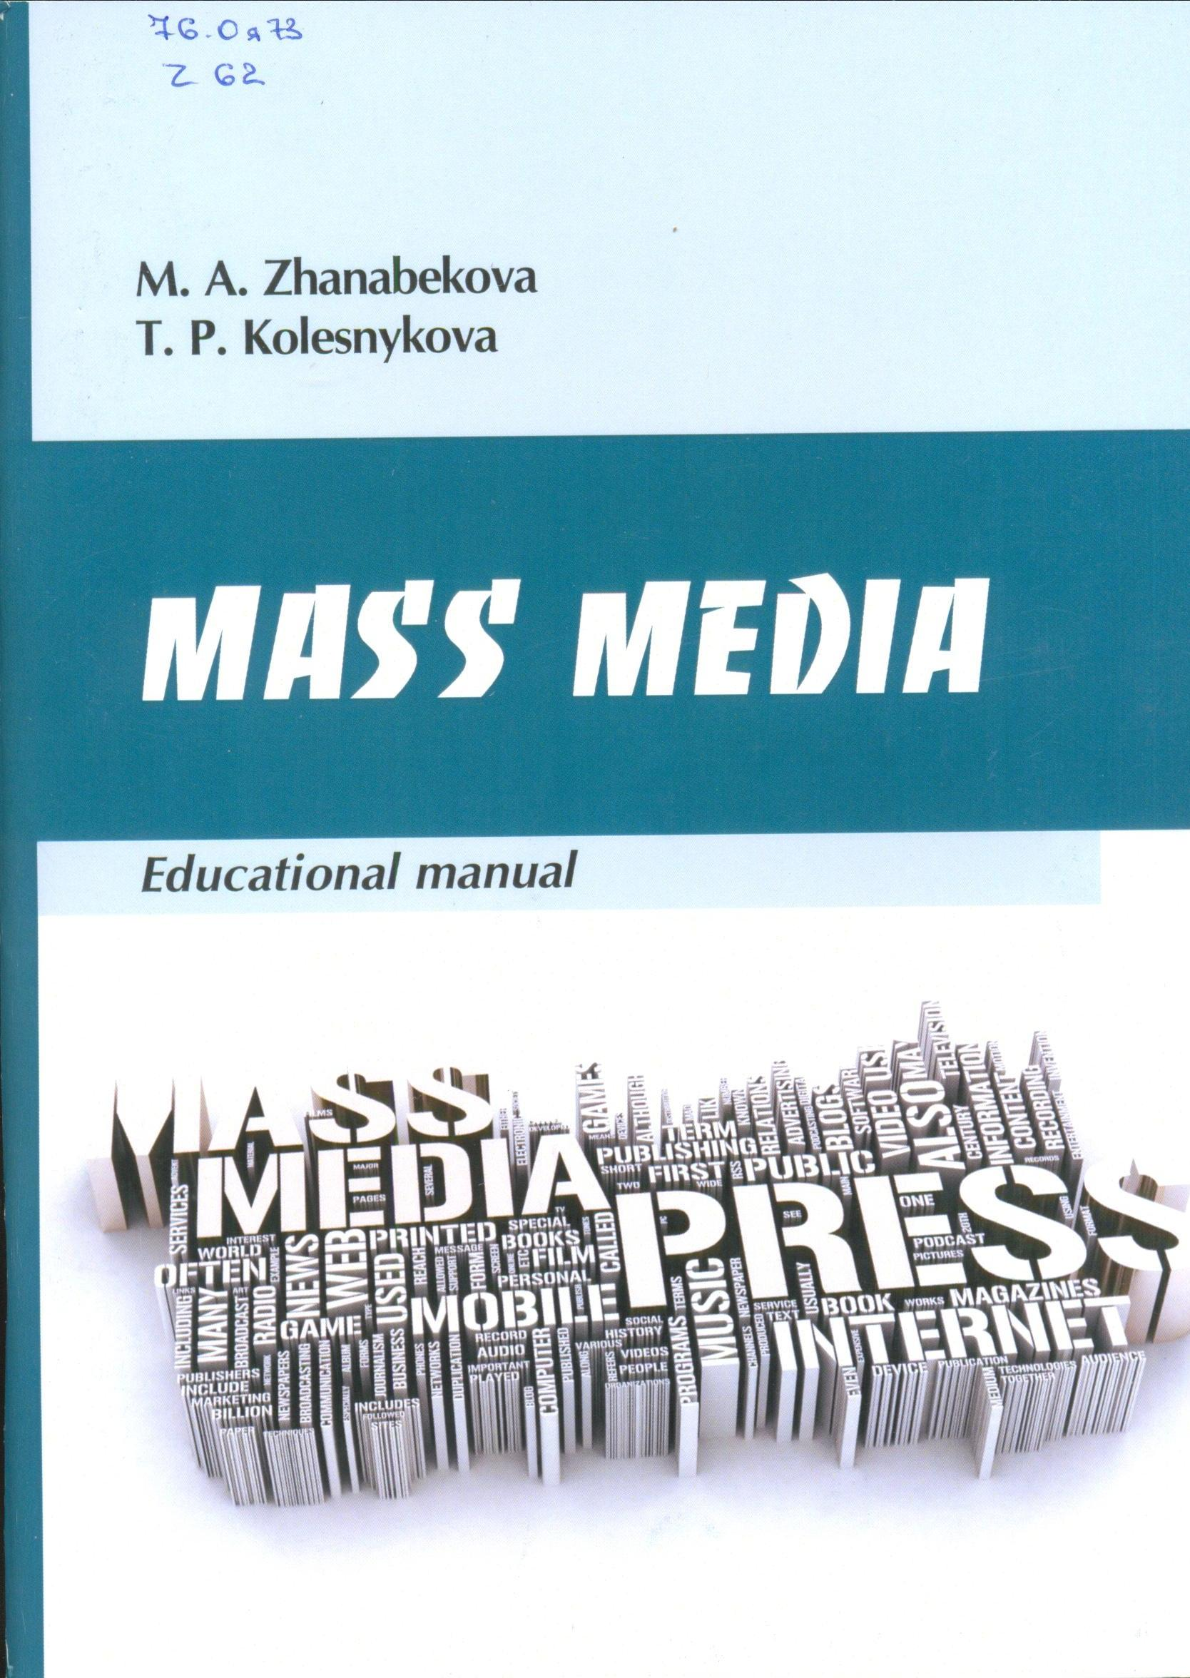
В библиотеке имеется 10 экз.
_{76.0я73}
_{Z18}
Zhanabekova M.A., Kolesnv kova T.P.
Mass media: educational manual. - Almaty: Kazakh University, 2014. - 80 p.
_{ISBN 978-601-04-0441-0}
This educational manual «Mass Media» is based on the elective subjects as «Language of Press», «Socio-political Vocabulary», «Methods of Work with Mass Media Publication)) to use the students of philology and journalism faculties. The manual contains topical vocabulary, different types of reading and speaking activities, samples of written exercises and media professional texts with various contents of information as well as articles of popular newspapers and magazines.
It is also addressed to the audience who are interested in Media developments, new means of communications and other sources of obtaining information.

